Slide 1
Εκτυπωτικά Υποστρώματα (Ε)
Ανοικτά Ακαδημαϊκά Μαθήματα στο ΤΕΙ Αθήνας
Ενότητα 1: Εγκλιματισμός δειγμάτων και αφυγραντικά μέσα
Βασιλική Μπέλεση
Επίκ. Καθηγήτρια
Τμήμα Γραφιστικής
Κατεύθυνση Τεχνολογίας Γραφικών Τεχνών
Το περιεχόμενο του μαθήματος διατίθεται με άδεια Creative Commons εκτός και αν αναφέρεται διαφορετικά | Το έργο υλοποιείται στο πλαίσιο του Επιχειρησιακού Προγράμματος «Εκπαίδευση και Δια Βίου Μάθηση» και συγχρηματοδοτείται από την Ευρωπαϊκή Ένωση (Ευρωπαϊκό Κοινωνικό Ταμείο) και από εθνικούς πόρους.

Slide 2
Πριν αναφερθούμε στους όρους εγκλιματισμός και προεγκλιματισμός δειγμάτων θα γίνει μια παρένθεση για παράθεση μερικών ορισμών, που θα φανούν εξαιρετικά χρήσιμοι στην κατανόηση των όσων θα αναφερθούν στη συνέχεια.
Οι ορισμοί των οποίων μας ενδιαφέρει η κατανόηση είναι της απόλυτης υγρασίας (absolute humidity) και της σχετικής υγρασίας (relative humidity).

Slide 3
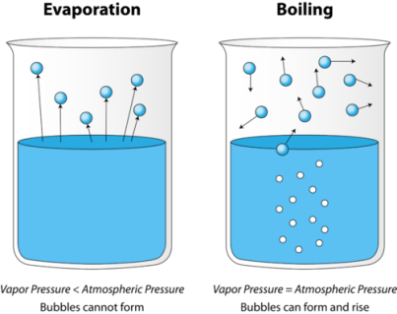
Έστω ένα ποτήρι μισογεμάτο με νερό.
Τα μόρια του νερού είναι σε συνεχή κίνηση.
Αν προσφερθεί θερμότητα στο υγρό, αυξάνεται η θερμοκρασία του και αυξάνεται η κινητικότητα των μορίων του και αντίστροφα.
13.2. Liquids από CK-12 Foundation διαθέσιμο με άδεια CC BY-NC 3.0

Slide 4
Μεταδίδεται ενέργεια από το ένα μόριο στο άλλο κατά την διάρκεια των συγκρούσεων με αποτέλεσμα μερικά μόρια να αποκτούν τόση ενέργεια ώστε να μπορούν να εγκαταλείπουν την επιφάνεια του υγρού και να περνούν στην αέρια φάση.
Αυτή είναι η διαδικασία της εξάτμισης.
13.2. Liquids από CK-12 Foundation διαθέσιμο με άδεια CC BY-NC 3.0

Slide 5
Αν το ποτήρι τοποθετηθεί σε κλειστό χώρο τότε, μερικοί από τους ατμούς στην αέρια κατάσταση θα περνούν στην επιφάνεια του νερού και θα παγιδεύονται, ενώ άλλα μόρια θα φεύγουν από την επιφάνεια του νερού και θα περνούν στην αέρια φάση.
13.2. Liquids από CK-12 Foundation διαθέσιμο με άδεια CC BY-NC 3.0

Slide 6
Η πίεση αυτών των ατμών λέγεται τάση ατμών. Κάποια χρονική στιγμή, ο αριθμός των μορίων που εξατμίζονται θα εξισωθεί με τον αριθμό των μορίων που συμπυκνώνονται (δυναμική κατάσταση ισορροπίας).
13.2. Liquids από CK-12 Foundation διαθέσιμο με άδεια CC BY-NC 3.0

Slide 7
Έτσι, για την δεδομένη θερμοκρασία του υγρού ο αέρας θα έχει την μέγιστη δυνατή περιεκτικότητα σε υδρατμούς, θα είναι δηλαδή κορεσμένος σε υδρατμούς και η αντίστοιχη πίεση θα λέγεται τάση κορεσμένων ατμών. Όταν όμως αυξηθεί η θερμοκρασία, περισσότερα μόρια θα αποκτήσουν την απαραίτητη ενέργεια για να εγκαταλείψουν την επιφάνεια του υγρού και η δυναμική ισορροπία μετατοπίζεται προς μεγαλύτερη τάση κορεσμένων ατμών.

Slide 8
Απόλυτη Υγρασία
Απόλυτη Υγρασία (absolute humidity) ορίζεται το βάρος της υγρασίας που περιέχεται σε έναν όγκο αέρος με δεδομένο βάρος και εκφράζεται σε γραμμάρια υγρασίας ανά κυβικό μέτρο αέρος (g/m³).

Slide 9
Σχετική Υγρασία
Σχετική Υγρασία (relative humidity) ορίζεται ο λόγος, εκφρασμένος ως ποσοστό, της τρέχουσας περιεκτικότητας του αέρα σε υγρασία προς την θεωρητική περιεκτικότητα του αέρα σε υγρασία όταν ο αέρας είναι κορεσμένος σε υδρατμούς στην επικρατούσα θερμοκρασία.

Slide 10
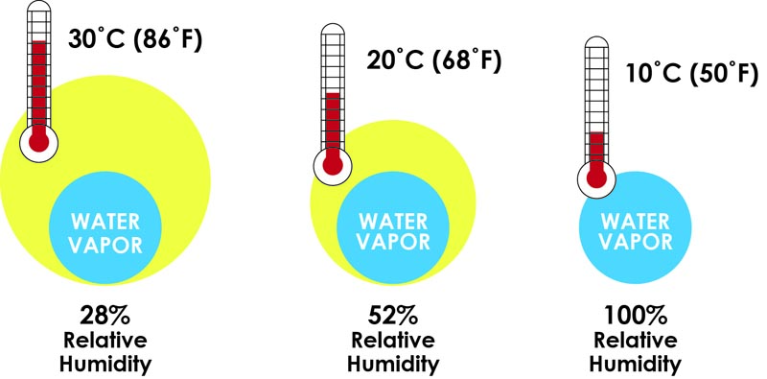
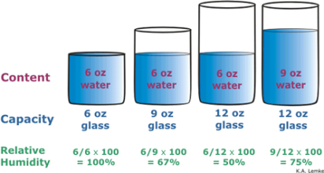
Επομένως, όσο διαφοροποιείται το περιεχόμενο ποσοστό υγρασίας του αέρα, τότε μεταβάλλεται το σημείο (θερμοκρασία) κορεσμού του αέρα.
Σε χαμηλές θερμοκρασίες ο κορεσμός επέρχεται σε λιγότερη περιεχόμενη υγρασία, δεδομένου ότι ο κρύος αέρας έχει μικρότερη δυνατότητα να περιέχει υγρασία από τον θερμό αέρα.
© oceannews.com
© e-inst.com

Slide 11
Οι φυσικές και μηχανικές ιδιότητες του χαρτιού επηρεάζονται σε σημαντικό βαθμό από την θερμοκρασία και την περιεκτικότητα του περιβάλλοντα χώρου σε υγρασία.
Για αυτό πριν πραγματοποιηθεί οποιαδήποτε εκτίμηση ιδιοτήτων του χαρτιού επιβάλλεται να έχει γίνει μία προετοιμασία του ώστε να βρίσκεται σε ισορροπία σε πρότυπες συνθήκες θερμοκρασίας και σχετικής υγρασίας.
Εκτός όμως από την περίπτωση αυτή η ρύθμιση της σχετικής υγρασίας είναι μία σημαντική μεταβλητή που απαιτείται και σε περιπτώσεις όπου εφαρμόζονται για παράδειγμα ερευνητικά πρωτόκολλα ή γίνεται ρύθμιση υγρομέτρων.

Slide 12
Επίδραση της υγρασίας στις ιδιότητες του χαρτιού

Slide 13
Επίδραση της υγρασίας στις ιδιότητες του χαρτιού
Η κυτταρίνη και η ημικυτταρίνη είναι υγροσκοπικές και γι αυτό το χαρτί είναι και αυτό ένα υγροσκοπικό υλικό.
Αυτό έχει σαν αποτέλεσμα να προσροφά μόρια νερού από τον περιβάλλοντα χώρο.
Αντίστοιχα, το χαρτί μπορεί να αποβάλλει υγρασία.
Πάντως σε κάθε περίπτωση προσροφά ή εκρροφά υγρασία ανάλογα με τις συνθήκες του περιβάλλοντος, έως ότου υπεισέλθει ισορροπία μεταξύ της υγρασίας του χώρου και του χαρτιού

Slide 14
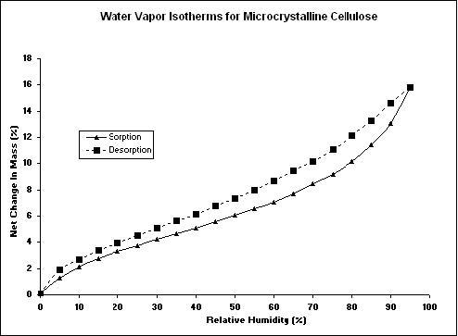
Επίδραση της υγρασίας στις ιδιότητες του χαρτιού
Η ποσότητα του νερού που προσροφάται εξαρτάται από την σχετική υγρασία και την θερμοκρασία του χώρου που το περιβάλλει.
Έτσι για παράδειγμα, το χαρτί σε συνήθεις συνθήκες θερμοκρασίας 20-25°C και σχετικής υγρασίας 50-60%, προσροφά περίπου 5-10% του βάρους του σε νερό, ποσοστό που μπορεί να φτάσει το 25-27% όταν η σχετική υγρασία γίνει 100%.
“Water Sorption Isotherms for Microcrystalline Cellulose Fig B”, από Dvstechnique διαθέσιμο ως κοινό κτήμα
Notes:
http://www.conservationphysics.org/vapap/vapap.php

Slide 15
Επίδραση της υγρασίας στις ιδιότητες του χαρτιού
Επιπλέον, το ίδιο δείγμα χαρτιού κάτω από τις ίδιες συνθήκες υγρασίας και θερμοκρασίας, μπορεί να προσροφά διαφορετικές ποσότητες νερού και άρα να έχει διαφορετικό περιεχόμενο υγρασίας.
Αυτό σχετίζεται με το αν το χαρτί «προσεγγίζει» τις δεδομένες συνθήκες από μια πιο ξηρή ή πιο υγρή κατάσταση.
“Water Sorption Isotherms for Microcrystalline Cellulose Fig B”, από Dvstechnique διαθέσιμο ως κοινό κτήμα

Slide 16
Yστέρηση
Αν για παράδειγμα προσεγγίζεται η επιθυμητή τιμή σχετικής υγρασίας της ατμόσφαιρας από μικρότερες σχετικές υγρασίες, τότε το δείγμα χαρτιού περιέχει λιγότερο νερό.
Αντίθετα, αν προσεγγίζεται από υψηλότερες τιμές σχετικής υγρασίας τότε το δείγμα χαρτιού θα περιέχει περισσότερο νερό. Το φαινόμενο αυτό ονομάζεται υστέρηση.
“Water Sorption Isotherms for Microcrystalline Cellulose Fig B”, από Dvstechnique διαθέσιμο ως κοινό κτήμα
Έτσι, είναι σύνηθες να προσεγγίζεται η ισορροπία από μία πιο ξηρή κατάσταση για να αποφεύγεται το φαινόμενο της υστέρησης.

Slide 17
Επίδραση της υγρασίας στις ιδιότητες του χαρτιού
Γενικά, η ισορροπία μπορεί να επιτυγχάνεται σε 15-30 min στην περίπτωση των ελαφριών απορροφητικών χαρτιών (light-weight absorbent papers).
Πολύ περισσότερος χρόνος απαιτείται για την περίπτωση χαρτιών μεγαλύτερου βάρους, λόγω του αργού ρυθμού διάχυσης της υγρασίας στο εσωτερικό των δειγμάτων.

Slide 18
Ιδιότητες όπως η αντοχή στην αναδίπλωση (folding endurance), η αντοχή στο σχίσιμο (tearing strength) και η δυνατότητά του να τεντωθεί - επιμηκυνθεί (stretch) φθάνουν τις μέγιστες τιμές τους σε σχετικά υψηλές τιμές σχετικής υγρασίας (80-90 % R.H.) και μειώνονται σε χαμηλές τιμές υγρασίας όπου οι ίνες γίνονται περισσότερο δύσκαμπτες (stiff) και εύθραυστες (brittle).
Γενικά το χαρτί γίνεται σημαντικά πιο δύσκαμπτο (stiffer) κάτω από ξηρές συνθήκες.

Slide 19
Επίδραση της υγρασίας στις ιδιότητες του χαρτιού
Η αντοχή στον εφελκυσμό (tensile strength) φθάνει την μέγιστη τιμή της σε περιοχή χαμηλής υγρασίας και μειώνεται σταθερά με αύξηση της περιεχόμενης υγρασίας πιθανώς λόγω της εξασθένισης των δεσμών μεταξύ των ινών (interfiber bonding).
Επίσης, η αυξημένη υγρασία προκαλεί αύξηση του βάρους του χαρτιού και επομένως του βάρους ανά επιφάνεια του χαρτιού.
Να σημειωθεί επίσης ότι η διαστασιακή σταθερότητα, η αντίσταση και η διηλεκτρική σταθερά του χαρτιού μεταβάλλονται με την περιεχόμενη υγρασία.

Slide 20
Επίδραση της θερμοκρασίας του χώρου στις ιδιότητες του χαρτιού
Το χαρτί επηρεάζεται σημαντικά από την θερμοκρασία του χώρου στον οποίο βρίσκεται. Οι υψηλές θερμοκρασίες πρέπει να αποφεύγονται γιατί προκαλείται θερμική αποικοδόμηση της κυτταρίνης και μείωση της αντοχής της. Συνεργιστικά στην αποικοδόμησή του δρα το pH και η παρουσία οξυγόνου.
Παρατεταμένη θέρμανση του χαρτιού στους 120°C προκαλεί κιτρίνισμα.
Θέρμανση σε θερμοκρασία μεγαλύτερη των 120°C οδηγεί σε διάσπαση λόγω οξειδώσεων και τελικά καύση ή πυρόλυση.

Slide 21
Εγκλιματισμός του χαρτιού (Conditioning of paper)
Οι αξιοσημείωτες επιδράσεις της περιεχόμενης υγρασίας και της θερμοκρασίας στις ιδιότητες του χαρτιού προϋποθέτουν ότι ο έλεγχος των περισσότερων χαρτιών θα πρέπει να διεξάγεται υπό καθορισμένες και ελεγχόμενες συνθήκες υγρασίας και θερμοκρασίας.
Τα δείγματα χαρτιού που εκτίθενται υπό αυτές τις συνθήκες αφήνονται ώστε να επιτευχθεί ισορροπία της περιεκτικότητας τους σε υγρασία μεταξύ αυτών και της ατμόσφαιρας.
Να τονιστεί ότι το περιεχόμενο νερό του χαρτιού καθορίζεται κυρίως από τη σχετική υγρασία του περιβάλλοντος και δευτερευόντως από τη θερμοκρασία.

Slide 22
Με άλλα λόγια είναι απαραίτητος ο εγκλιματισμός (conditioning) και συχνά ο προεγκλιματισμός (preconditioning) του χαρτιού.
Έτσι, λόγω της σημαντικής εξάρτησης των μηχανικών αντοχών από τις συνθήκες του περιβάλλοντος, επιβάλλεται ο κλιματισμός των δειγμάτων σε πρότυπες συνθήκες (23°C και 50% RH, TAPPI Τ402) για τουλάχιστον 24 ώρες πριν από την εκτέλεση των μετρήσεων.

Slide 23
Ο έλεγχος της υγρασίας στους ειδικούς θαλάμους μπορεί να γίνεται με υγρόμετρο υγρού και ξηρού θερμομέτρου.
Σε αυτή την περίπτωση θα πρέπει όταν τα δύο θερμόμετρα του υγρόμετρου είναι στην ίδια θερμοκρασία και οι σφαίρες τους είναι ξηρές, η διαφορά των ενδείξεων να μην υπερβαίνει τους 0.2 ºC.

Slide 24
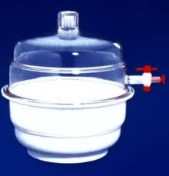
Να σημειωθεί ότι ως θάλαμος ελεγχόμενης θερμοκρασίας και υγρασίας μπορεί να χρησιμοποιηθεί εκτός από ειδικό θάλαμο και ξηραντήρας που περιέχει κατάλληλο αφυγραντικό μέσο όπως για παράδειγμα κορεσμένο διάλυμα άλατος (π.χ. Ca(NO₃)₂) σε ισορροπία με μεγάλη ποσότητα κρυστάλλων του άλατος.
in.all.biz

Slide 25
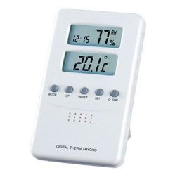
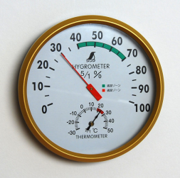
Αν χρειάζεται με ακρίβεια θερμοκρασία π.χ. 23°C τότε μπορεί να τοποθετηθεί ο ξηραντήρας σε θερμοστατημένο υδρόλουτρο κατάλληλης θερμοκρασίας.
Η υγρασία και η θερμοκρασία στο εσωτερικό του ξηραντήρα μπορεί να καταγράφεται διαρκώς με ψηφιακό θερμοϋγρόμετρο μεγίστου – ελαχίστου.
estarholdings.com
fine-tools.com

Slide 26
Συνήθεις μέθοδοι έλεγχου της υγρασίας
Οι συνήθεις μέθοδοι ελέγχου της υγρασίας σε έναν χώρο πραγματοποιούνται με την χρήση ειδικών μηχανημάτων (humidity generator) ή με την επίτευξη ισορροπίας σε ένα κλειστό χώρο χρησιμοποιώντας κάποιο χημικό σύστημα.
Η δεύτερη μέθοδος είναι εξαιρετικά απλή και οικονομική, ενώ οδηγεί σε σταθερές τιμές (fixed points) σχετικής υγρασίας.

Slide 27
Αφυγραντικά (ξηραντικά) μέσα
Στην ενότητα αυτή θα αναφερθούμε πιο αναλυτικά στο τι και ποια είναι τα αφυγραντικά ή ξηραντικά μέσα.
Τα αφυγραντικά μέσα όπως προκύπτει και από την ετυμολογία της λέξης έχουν την ιδιότητα να προσροφούν εύκολα την υγρασία που υπάρχει στον περιβάλλοντα χώρο.
Επίσης, μπορεί να σχηματίζουν με αυτό ένυδρες κρυσταλλικές ενώσεις.
Διακρίνονται σε αναγενόμενα και μη.
Τα ξηραντικά μέσα μπορεί να είναι σε στερεή ή υγρή κατάσταση.

Slide 28
στερεά αφυγραντικά μέσα
Συνήθη στερεά αφυγραντικά μέσα είναι:
το CaCl₂,
το SiO₂ xH₂O,
η πυριτική γέλη (silica gel),
το LiCl,
οι συνθετικοί ζεόλιθοι,
θειϊκά άλατα όπως το CaSO₄ και ο CuSO₄, το CoCl₂,
το P₂O₅,
η ενεργοποιημένη αλουμίνα (activated alumina),
η νατράσβεστος (CaO+NaOH),
ο μπεντονίτης (Bentonite) κ.α.
Στη συνέχεια θα αναφερθούμε σε ορισμένα από αυτά πιο εκτεταμένα.

Slide 29
CaCl₂
Το CaCl₂ είναι πολύ καλό ξηραντικό μέσο το οποίο όμως δεν αναγεννάται όπως και η νατράσβεστος (CaO+NaOH).
Θεωρείται κατάλληλο αφυγραντικό μέσο για ρύθμιση της σχετικής υγρασίας στο 0 %.
Όταν πρόκειται να χρησιμοποιηθεί ως ξηραντικό μέσο προστίθεται σε αυτό δείκτης ποσοστού προσρόφησης υγρασίας.

Slide 30
SiO₂xH₂O
Το SiO₂xH₂O αναγεννάται στους 105 ^{ο}C είναι άχρωμο και γι αυτό διατίθεται σε κόκκους εμποτισμένους με CoCl₂ 6H₂O.
Πολύ συχνά χρησιμοποιείται στα ξηραντικά μέσα κάποιο πρόσθετο ως δείκτης υγρασίας (humidity indicator) χάρη στην χρωματική αλλαγή που προσφέρει.
Ένα σύνηθες τέτοιο μέσο είναι το CoCl₂ το οποίο άνυδρο είναι μπλε.
Προσροφά όμως εύκολα υγρασία σχηματίζοντας το μωβ CoCl₂•2H₂O.
Περαιτέρω προσρόφηση νερού οδηγεί σε ροζ χρώμα που οφείλεται στο [Co(H₂O)₆]Cl₂.

Slide 31
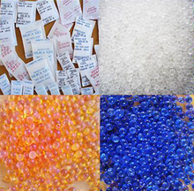
πυριτική γέλη (silica gel)
Η πυριτική γέλη (silica gel) παρά το όνομα "gel" (δηλ. "ζελέ") είναι ένα στερεό, που χάρη στον πολύ υψηλό λόγο επιφάνειας προς μάζα (~ 800 m²/g) συνιστά ένα από τα πλέον κατάλληλα και συνηθέστερα αφυγραντικά μέσα.
Πρόκειται για κοκκώδη, πορώδη κρυσταλλική μορφή οξειδίου του πυριτίου (SiO₂).
“Indicating-silica-gel” από XtremXpert διαθέσιμο με άδεια CC BY-SA 3.0

Slide 32
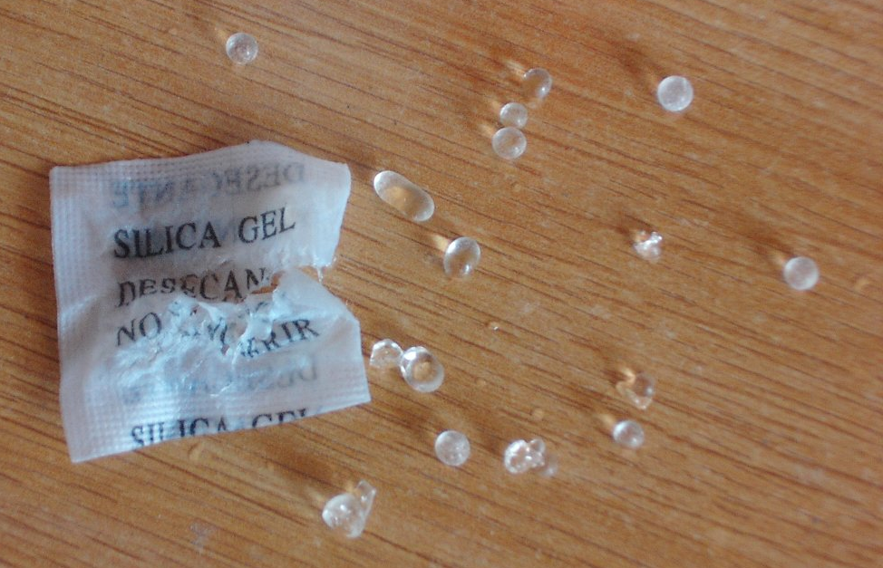
πυριτική γέλη (silica gel)
Παρασκευάζεται συνθετικά από πυριτικό νάτριο και χρησιμοποιείται ευρύτατα όχι μόνο στα εργαστήρια χημείας αλλά και στην καθημερινότητα.
“Silica gel bag open with beads” από Clemente διαθέσιμο ως κοινό κτήμα
Για παράδειγμα θα έχετε όλοι βρει (μέσα σε ειδικά φακελάκια κατασκευασμένα από συνθετικό ύφασμα) λευκές μικρές μπίλιες πυριτικής γέλης μέσα σε συσκευασίες προϊόντων, όπως συσκευασίες ηλεκτρονικών κυκλωμάτων για την διατήρηση της σχετικής υγρασίας σε επιθυμητά όρια.

Slide 33
πυριτική γέλη (silica gel)
Χρησιμοποιείται επίσης σε διαγνωστικά τεστ, συσκευές αναπνοής κ.τ.λ. καθώς και για να ξηράνει τον αέρα στα βιομηχανικά συστήματα συμπιεσμένου αέρα.
Επίσης, βρίσκει εφαρμογή στον έλεγχο της σχετικής υγρασίας στον εσωτερικό χώρο ενός μουσείου ή μιας βιβλιοθήκης.
Για την αναγέννηση της πυριτικής γέλης απαιτούνται θερμοκρασίες που μπορούν να φθάσουν τους 150 ^{ο}C.
Συνήθως αναγεννάται με τουλάχιστον τρίωρη θέρμανση στους 120-150 °C.

Slide 34
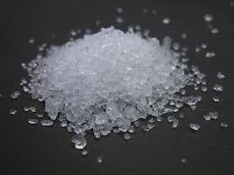
πυριτική γέλη (silica gel)
Να σημειωθεί ότι είναι άχρωμη. Όταν απαιτείται να χρησιμοποιηθεί ως δείκτης υγρασίας προστίθονται σε αυτή δείκτες ποσοστού προσρόφησης υγρασίας όπως είναι το CoCl2.
Έτσι, ενώ η πυριτική γέλη έχει χρώμα μπλε (το χαρακτηριστικό μπλε χρώμα των αλάτων του κοβαλτίου) όταν δεν έχει προσροφήσει υγρασία γίνεται ροζ όταν δεσμεύει ο δείκτης κρυσταλλικό νερό.
Αυτό το silica gel ονομάζεται silica gel blue (ή απλά blue gel).
“White silica gel” από Egandolfo διαθέσιμο ως κοινό κτήμα

Slide 35
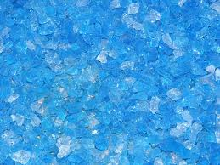
πυριτική γέλη (silica gel)
Αν χρησιμοποιούνται προσμίξεις ενώσεων του σιδήρου τότε το silica gel έχει χωρίς προσροφημένη υγρασία χρώμα "καφέ" και με προσροφημένη υγρασία χρώμα "κιτρινωπό" (brown gel). Αν χρησιμοποιούνται προσμίξεις φαινολοφθαλείνης τότε το silica gel έχει χωρίς προσροφημένη υγρασία χρώμα "βαθύ πορτοκαλί" και με προσροφημένη υγρασία είναι άχρωμο (orange gel).
Η πολυεθνική Merck παράγει μία σειρά από 143 διαφορετικά προιόντα silica gel.
“Silicagel getrocknet PICT3047” από Magnus Manske διαθέσιμο με άδεια CC BY-SA 3.0

Slide 36
LiCl
To LiCl εμφανίζει υψηλότερη ικανότητα σε αφύγρανση από την πυριτική γέλη και αναγεννάται σε σχετικά χαμηλότερες θερμοκρασίες από αυτήν.
Σε περιβάλλον υψηλής σχετικής υγρασίας επισημαίνονται προβλήματα κατά την χρήση του καθώς είναι σχετικά ασταθές και όπως αναφέρεται χαρακτηριστικά το υλικό δακρύζει.

Slide 37
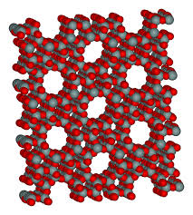
Συνθετικοί ζεόλιθοι
Οι συνθετικοί ζεόλιθοι παρασκευάζονται από οξείδιο του πυριτίου και αλουμίνα, δηλαδή είναι αργιλοπυριτικά υλικά.
Αναφέρονται και λειτουργούν ως μοριακά κόσκινα “molecular sieves”. Υπάρχουν και οι ενεργοποιημένοι ζεόλιθοι “activated molecular sieve powder” που είναι κατάλληλοι για την απομάκρυνση του νερού.
Μεταξύ των πολλών εφαρμογών τους είναι και η προστασία κατά την αποθήκευση των μεταλλικών πιγμέντων.
“Zeolite-ZSM-5-3D-vdW” από Trlkly διαθέσιμο ως κοινό κτήμα

Slide 38
Συνθετικοί ζεόλιθοι
Εξαιρετικά προσροφητικά υλικά μια και προσροφούν υγρασία σε ποσοστό 15-20% του βάρους τους. Αναγεννώνται με θέρμανση μεταξύ 250 και 350 ο C.
Χρησιμοποιούνται κυρίως ως αφυγραντές, και διατίθενται με ή χωρίς αποχρωματιζόμενο δείκτη βαθμού προσρόφησης υγρασίας (indicator).
Θεωρείται κατάλληλο αφυγραντικό μέσο για ρύθμιση της σχετικής υγρασίας στο 0 %.
“Zeolite-ZSM-5-3D-vdW” από Trlkly διαθέσιμο ως κοινό κτήμα

Slide 39
Ξηραντικά υλικά σε υγρή μορφή
Όσον αφορά τα ξηραντικά υλικά σε υγρή μορφή η γλυκερίνη, το πυκνό H₂SO₄ όπως και τα κορεσμένα διαλύματα αλάτων στα οποία θα αναφερθούμε εκτενέστερα στη συνέχεια είναι πολύ καλά αφυγραντικά μέσα.
Καθένα από αυτά τα διαλύματα οδηγεί στην επιθυμητή τιμή σχετικής υγρασίας μεταβάλλοντας την συγκέντρωσή του.

Slide 40
Προσοχή!
Τόσο τα κορεσμένα διαλύματα αλάτων όσο και το πυκνό H₂SO₄ είναι εξαιρετικά διαβρωτικά.
Πρέπει να δίνεται ιδιαίτερη προσοχή κατά την παρασκευή και τον χειρισμό αυτών των διαλυμάτων.
Επίσης, υπάρχει πιθανότητα διαβρωτικών ατμών στην ατμόσφαιρα πάνω από το χώρο τοποθέτησής τους.

Slide 41
Τα διφασικά συστήματα (ατμός-υγρό, vapour-liquid) H₂SO₄ ή γλυκερίνης δεν εξαρτώνται από μεταβολές της θερμοκρασίας και μπορούν να χρησιμοποιηθούν για ένα μεγάλο εύρος τιμών σχετικής υγρασίας.
Πάντως, τα συστήματα αυτά περιορίζονται στην χρήση τους αν τα υλικά ελέγχου απορροφούν ή αποβάλλουν υγρασία, επειδή θα επηρεάζουν την υγρασία του χώρου.

Slide 42
Κορεσμένα διαλύματα αλάτων
Ιδιαίτερα χρήσιμη λόγω της ευκολίας στην εφαρμογή της είναι η μέθοδος ελέγχου της υγρασίας με τη χρήση κορεσμένων υδατικών διαλυμάτων αλάτων, όπου η διαλυμένη ουσία είναι σημαντικά μη πτητική.
Μια και ένα κορεσμένο διάλυμα άλατος οδηγεί μόνο σε μία τιμή σχετικής υγρασίας για οποιαδήποτε θερμοκρασία, διαφορετικές τιμές σχετικής υγρασίας μπορούν να επιτευχθούν επιλέγοντας διάφορα κατάλληλα άλατα.
Αυτά τα συστήματα τριών φάσεων (ατμός-υγρό-στερεό, vapour-liquid-solid) δεν επηρεάζονται από την χρήση δειγμάτων που απορροφούν ή αποβάλλουν υγρασία. Να σημειωθεί όμως ότι μεταβολές της θερμοκρασίας επηρεάζουν την σχετική υγρασία.

Slide 43
Στη συνέχεια θα αναφερθούμε λίγο πιο αναλυτικά στο πως «δουλεύουν» αυτά τα συστήματα.
Έστω, ότι σε δύο πανομοιότυπα κλειστά δοχεία έχουμε τοποθετήσει στο ένα καθαρό νερό (Α) και στο άλλο διάλυμα κορεσμένου άλατος (Β) και αφήνουμε τα δύο αυτά συστήματα να έρθουν σε ισορροπία.
Παρατηρούμε ότι η συγκέντρωση των υδρατμών (και για αυτό και η σχετική υγρασία) στον κλειστό χώρο που βρίσκεται το διάλυμα άλατος (Β) είναι μικρότερη σε σχέση με την αντίστοιχη πάνω από το καθαρό νερό.
Είναι προφανές ότι η συμπεριφορά αυτή οφείλεται στο γεγονός ότι τα μόρια νερού που υπάρχουν στο δοχείο (Β) στην αέρια φάση όταν το σύστημα είναι σε ισορροπία είναι πολύ λιγότερα από τα αντίστοιχα μόρια νερού στο δοχείο (Α) όπου υπάρχει μόνο καθαρό νερό.

Slide 44
Αυτό ισχύει για όλα τα διαλύματα αλάτων είτε είναι κορεσμένα είτε ακόρεστα.
Ο λόγος για τον οποίο χρησιμοποιούνται κορεσμένα διαλύματα στα οποία υπάρχει και στερεό άλας είναι γιατί θεωρητικά η συγκέντρωση του άλατος παραμένει σταθερή ακόμη και αν μόρια νερού από την αέρια φάση περνούν στην υγρή φάση ή απομακρύνονται από αυτή.
Έτσι, η σχετική υγρασία σε αυτά τα συστήματα θα είναι μικρότερη από 100%. Η ακριβής τιμή της σχετικής υγρασίας που θα επιτευχθεί εξαρτάται από το είδος του άλατος και την θερμοκρασία.
Στους ακόλουθους πίνακες απεικονίζονται οι τιμές σχετικής υγρασίας που επιτυγχάνονται για διάφορα διαλύματα αλάτων σε διάφορες θερμοκρασίες.

Slide 45
Τιμές σχετικής υγρασίας για διάφορα κορεσμένα διαλύματα αλάτων σε διάφορες θερμοκρασίες
Temperature (°C) | Lithium Chloride | Potassium Acetate | Magnesium *- Chloride | Potassium Carbonate | Magnesium Nitrate | Sodium Bromide | Strontium Chloride | Sodium Chlonde | Potassium Chlonde
10 | 11.3 | 23.7 | 33.5 | 43.1 | 57.4 | 62.2 | 75.66 | 75.7 | 86.8
15 | 11.3 | 23.4 | 33.3 | 43.2 | 55.9 | 60.7 | 74.13 | 75.6 | 85.9
20 | 11.3 | 23.1 | 33.1 | 43.2 | 54.4 | 59.1 | 72.52 | 75.5 | 85.1
25 | 11.3 | 22.5 | 32.8 | 43.2 | 52.9 | 57.6 | 70.85 | 75.3 | 84.3
30 | 11.3 | 21.6 | 32.4 | 43.2 | 51.4 | 56.0 | 69.12 | 75.1 | 83.6
35 | 11.3 |  | 32.1 | — | 49.9 | 54.6 | — | 74.9 | 83.0
40 | 11.2 |  | 31.6 | — | 48.4 | 53.2 | — | 74.7 | 82.3
45 | 11.2 |  | 31.1 | — | 46.9 | 52.0 | — | 74.5 | 81.7
50 | 11.1 |  | 30.5 | — | 45.4 | 50.9 | — | 74.4 | 81.2
55 | 11.0 |  | 29.9 | — | — | 50.2 | — | 74.4 | 80.7
60 | 11.0 | — | 29.3 | — | — | 49.7 | — | 74.5 | 80.3
65 | 10.9 | — | 28.5 | — | — | 49.5 | — | 74.7 | 79.9
70 | 10.8 | — | 27.8 | — | — | 49.7 | — | 75.1 | 79.5
75 | 10.6 | — | 26.9 | — | — | 50.3 | — | 75.6 | 79.2
80 | 10.5 | — | 26.1 | — | — | 51.4 | — | 76.3 | 78.9

Slide 46
Τιμές σχετικής υγρασίας για διάφορα κορεσμένα διαλύματα αλάτων σε διάφορες θερμοκρασίες
Tempera­ture ($°$C) | Lithium Chloride^{A} LiCI H₂0, % | Potassium Acetate^{A} KC₂H₃O₂ | Magnesium Chloride^{A} MgCI₂ 6H₂O,% | Potassium Carbonate^{A} K₂CO₃ 2H₂0,% | Magnesium Nitrate^{A} Mg(N0₃)₂ 6H₂0, % | Sodium Chloride^{A} NaCI,% | Potassium Chloride⁴ KCI,% | Barium Chloride^{A} BaCI₂ 2H₂0,% | Potassium Nitrate^{A} KNO_{3,}% | Potassium Sulfate^{A} K2S0_{4,}%
0 | 11.2 ± 0.5 |  | 33.7 ± 0.3 | 43.1 ±0.7 | 60.4 ± 0.6 | 75.5 ± 0.3 | 88.6 ± 0.5 | ··· | 96.3 ± 2.9 | 98.8 ± 2.1
5 | 11 3 ± 0 .5 |  | 33.6 ± 0.3 | 43.1 ± 0.5 | 58.9 ± 0.4 | 75.7 ± 0.3 | 87.7 ± 0.5 | 93 ± 2 | 96.3 ± 2.1 | 98.5 ± 0.9
10 | 11.3 ± 0.4 | 23.4 ± 0.5 | 33.5 ± 0. 2 | 43.1 ±0.4 | 57.4 ± 0.3 | 75.7 ± 0.2 | 86.8 ± 0.4 | 93± 2 | 96.0 ± 1.4 | 98.2 ± 0.8
15 | 11.3 ±0.4 | 23.4 ± 0.3 | 33.3 ±0.2 | 43. ±0.3 | 55.9 ± 0.3 | 75.6 ± 0.2 | 85.9 ± 0.3 | 92 ± 2 | 95.4 ± 1.0 | 97.9 ± 0.6
20 | 11.3 ±0.3 | 23.1 ±0.3 | 33.1 ± 0.2 | 43.2 ±0.3 | 54.4 ± 0.2 | 75.5 ± 0.1 | 85.1 ± 0.3 | 91 ± 2 | 94.6 ± 0.7 | 97.6 ± 0.5
25 | 11.3 ±0.3 | 22.5 ± 0.3 | 32.8 ± 0.2 | 43.2 ± 0.4 | 52.9 ± 0.2 | 75.3 ± 0.1 | 84.3 ± 0.3 | 90 ± 2 | 93.6 ± 0.6 | 97.3 ± 0.5
30 | 11.3 ±0.2 | 21.6 ±0.5 | 32.4 ± 0.1 | 43 ±0.5 | 51.4 ± 0.2 | 75.1 ± 0.1 | 83.6 ± 0.3 | 89 ± 2 | 92.3 ± 0.6 | 97.0 ± 0.4
35 | 11.3 ±0.2 | ··· | 32.1 ± 0.1 | ··· | 49.9 ± 0.3 | 74.9 ± 0.1 | 83.0 ± 0.3 | 88 ± 2 | 90.8 ± 0.8 | 96.7 ± 0.4
40 | 11.2 ±0.2 | ··· | 31.6 ± 0.1 | ··· | 48.4 ± 0.4 | 74.7 ± 0.1 | 82.3 ± 0.3 | 87±2 | 89.0 ± 1.2 | 96.4 ±0.4
45 | 11.2 ±0.2 | ··· | 31.1 ± 0.1 | ··· | 46.9 ± 0.5 | 74.5 ± 0.2 | 81.7 ±0.3 | ··· | 87.0 ± 1.8 | 96.1 ± 0.4
50 | 11.1 ±0.2 | ··· | 30.5 ± 0.1 | ··· | 45.4 ± 0.6 | 74.4 ± 0.2 | 81.2 ± 0.3 | ··· | 84.8 ± 2.5 | 95.8 ±0.5

Slide 47
Να σημειωθεί ότι η σύσταση των υδατικών κορεσμένων διαλυμάτων αλάτων μεταβάλλεται λόγω υδρόλυσης ή αντίδρασης με συστατικά του περιβάλλοντος όπως για παράδειγμα με το CO₂.
Για αυτό το λόγο είναι φρόνιμο τα διαλύματα αυτά να είναι πρόσφατα παρασκευασμένα. Τα άλατα που αναφέρονται στον ακόλουθο πίνακα μπορούν να διατηρηθούν για ένα χρόνο ή και περισσότερο.
Επίσης, θα πρέπει να είναι τοποθετημένα σε κατάλληλο δοχείο ανθεκτικό στην διάβρωση και από μη υγροσκοπικό υλικό, όπως για παράδειγμα γυαλί

Slide 48
Σημαντικό ρόλο παίζει η καθαρότητα των χρησιμοποιούμενων αντιδραστηρίων και του νερού.
Επίσης, το δοχείο τοποθέτησης των αφυγραντικών μέσων πρέπει να είναι μικρό ώστε να αποφεύγεται η επίδραση θερμοκρασιακών μεταβολών στην υγρασία.
Η ορθότητα των μετρήσεων επηρεάζεται σημαντικά από την ικανότητα επίτευξης και διατήρησης της θερμοκρασιακής σταθερότητας.
Μεταβολές της θερμοκρασίας της τάξης του ± 0.1 ^{ο}C μπορεί να οδηγήσει σε μεταβολές της σχετικής υγρασίας της τάξης του ± 0.5%.

Slide 49
Πειραματικό μέρος
Υλικά
Mg(NO₃)₂ 6H₂O 99 %, Sigma Aldrich
K₂SO₄ 99.99 %, Merck
NaCl 99.8 %, Riedel-de Haen
Silica gel Rubin, Fluka
Όργανα
Ξηραντήρας
Ηλεκτρονικό υγρασιόμετρο-θερμόμετρο

Slide 50
Εκτέλεση πειραματικού μέρους
Ακολουθείστε μία από τις παραπάνω πορείες για την παρασκευή κορεσμένων διαλυμάτων των αλάτων Mg(NO₃)₂, K₂SO₄ και NaCl.
Για να παρασκευαστεί ένα κορεσμένο διάλυμα άλατος θα πρέπει η απαιτούμενη ποσότητα άλατος να προστεθεί σε θερμό απιονισμένο νερό (~ 40 °C) και να παραμείνει υπό ανάδευση έως ότου να μην διαλύεται επιπλέον ποσότητα άλατος. Με επιπλέον προσθήκη άλατος μπορεί να επιβεβαιωθεί ότι το διάλυμα είναι κορεσμένο με περίσσεια στερεού άλατος. Στη συνέχεια το κορεσμένο διάλυμα αφήνεται να ψυχθεί σε θερμοκρασία περιβάλλοντος.

Slide 51
Εκτέλεση πειραματικού μέρους
Εναλλακτικά, μπορεί να τοποθετηθεί ποσότητα άλατος σε κατάλληλο δοχείο. Κατόπιν, ακολουθεί προσθήκη νερού και καλή ανάμειξη έως ότου το άλας να μην μπορεί να προσροφά περισσότερο νερό.
Στη συνέχεια τοποθετείστε τα κορεσμένα διαλύματα αλάτων στον ξηραντήρα μαζί με τα υγρασιόμετρα. Κλείστε τον ξηραντήρα και αφήστε να παραμείνουν έως ότου σταθεροποιηθεί η θερμοκρασία και η υγρασία.
Επίσης, τοποθετείστε silica gel χωρίς καμία άλλη προετοιμασία της σε έναν ακόμη ξηραντήρα μαζί με ένα υγρασιόμετρο.
Καταγράψτε σε πίνακα τις τιμές σχετικής υγρασίας και θερμοκρασίας στο εσωτερικό των ξηραντήρων για κάθε σύστημα.
Ανατρέξτε στους πίνακες που δίνονται στο θεωρητικό μέρος, συγκρίνετε τις αντίστοιχες τιμές και καταγράψτε τα συμπεράσματά σας.

Slide 52
Βιβλιογραφία
Σ. Ζερβός, Διδακτορική διατριβή, Κριτήρια και Μεθοδολογία Αποτίμησης Καταλληλότητας Επεμβάσεων Συντήρησης Χαρτιού, Τμήμα Χημικών Μηχανικών, Ε.Μ.Π., Αθήνα, 2004.
Σ. Ζερβός, Μεταπτυχιακή Εργασία, Διερεύνηση κριτηρίων και μεθόδων αποτίμησης καταλληλότητας υλικών και επεμβάσεων συντήρησης χαρτιού/αρχείων σε σχέση με τον σχεδιασμό των συνθηκών του περιβάλλοντος χώρου (Εφαρμογή στο ιστορικό αρχείο του ΚΚΕ), Τμήμα Χημικών Μηχανικών, ΕΜΠ, Αθήνα, 1999-2000.
M. J. Kirwan, Paper and Paperboard Packaging Technology, London, Blackwell Publishing, 2005.
Standard Practice for Maintaining Constant Relative Humidity by Means of Aqueous Solutions1, ASTM Designation: E 104 – 85 (Reapproved 1996).
L. Greenspan, “Humidity Fixed Points of Binary Saturated Aqueous Solutions”, Journal of Research of the National Bureau of Standards - A. Physics and Chemistry, 1977, 81A (1) pp. 89-96.
I. Πασχαλίδης, Βαθμονόμηση δοχείων με προσροφητικά υλικά για την μέτρηση συγκεντρώσεων ραδονίου στην ατμόσφαιρα σε διάφορα επίπεδα σχετικής υγρασίας, Διπλωματική εργασία, Τμήμα Μηχανολόγων Μηχανικών, ΕΜΠ, 2008, Αθήνα.

Slide 53
Χρήσιμοι Σύνδεσμοι
National Phycical Laboratory, Hygrometry
L. B. Rockland, Saturated Salt Solutions for Static Control of Relative Humidity between 5 and 40 C., Anal. Chem., 1960, 32 (10), pp 1375–1376, DOI: 10.1021/ac60166a055, Publication Date: September 1960
Wikipedia, List of desiccants
Conservation Physics, Saturated salts διαθέσιμο με άδεια CC BY-NC-ND 3.0
Lewis Greenspan, Humidity Fixed Points of Binary Saturated Aqueous Solutions, JOURNAL OF RESEARCH of the National Bureau of Standards-A. Physics and Chemistry, Vol. 81 A, No. 1, January-February 1977

Slide 54
Τέλος Ενότητας

Slide 55
Σημειώματα

Slide 56
Σημείωμα Αναφοράς
Copyright Τεχνολογικό Εκπαιδευτικό Ίδρυμα Αθήνας, Βασιλική Μπελέση 2014. Βασιλική Μπέλεση. «Εκτυπωτικά Υποστρώματα (Ε). Ενότητα 1: Εγκλιματισμός δειγμάτων και αφυγραντικά μέσα». Έκδοση: 1.0. Αθήνα 2014. Διαθέσιμο από τη δικτυακή διεύθυνση: ocp.teiath.gr.

Slide 57
Σημείωμα Αδειοδότησης
Το παρόν υλικό διατίθεται με τους όρους της άδειας χρήσης Creative Commons Αναφορά, Μη Εμπορική Χρήση Παρόμοια Διανομή 4.0 [1] ή μεταγενέστερη, Διεθνής Έκδοση. Εξαιρούνται τα αυτοτελή έργα τρίτων π.χ. φωτογραφίες, διαγράμματα κ.λ.π., τα οποία εμπεριέχονται σε αυτό. Οι όροι χρήσης των έργων τρίτων επεξηγούνται στη διαφάνεια «Επεξήγηση όρων χρήσης έργων τρίτων».
Τα έργα για τα οποία έχει ζητηθεί άδεια αναφέρονται στο «Σημείωμα Χρήσης Έργων Τρίτων».
[1] http://creativecommons.org/licenses/by-nc-sa/4.0/
Ως Μη Εμπορική ορίζεται η χρήση:
που δεν περιλαμβάνει άμεσο ή έμμεσο οικονομικό όφελος από την χρήση του έργου, για το διανομέα του έργου και αδειοδόχο
που δεν περιλαμβάνει οικονομική συναλλαγή ως προϋπόθεση για τη χρήση ή πρόσβαση στο έργο
που δεν προσπορίζει στο διανομέα του έργου και αδειοδόχο έμμεσο οικονομικό όφελος (π.χ. διαφημίσεις) από την προβολή του έργου σε διαδικτυακό τόπο
Ο δικαιούχος μπορεί να παρέχει στον αδειοδόχο ξεχωριστή άδεια να χρησιμοποιεί το έργο για εμπορική χρήση, εφόσον αυτό του ζητηθεί.

Slide 58
Επεξήγηση όρων χρήσης έργων τρίτων
©
Δεν επιτρέπεται η επαναχρησιμοποίηση του έργου, παρά μόνο εάν ζητηθεί εκ νέου άδεια από το δημιουργό.
διαθέσιμο με άδεια CC-BY
Επιτρέπεται η επαναχρησιμοποίηση του έργου και η δημιουργία παραγώγων αυτού με απλή αναφορά του δημιουργού.
διαθέσιμο με άδεια CC-BY-SA
Επιτρέπεται η επαναχρησιμοποίηση του έργου με αναφορά του δημιουργού, και διάθεση του έργου ή του παράγωγου αυτού με την ίδια άδεια.
διαθέσιμο με άδεια CC-BY-ND
Επιτρέπεται η επαναχρησιμοποίηση του έργου με αναφορά του δημιουργού.
Δεν επιτρέπεται η δημιουργία παραγώγων του έργου.
διαθέσιμο με άδεια CC-BY-NC
Επιτρέπεται η επαναχρησιμοποίηση του έργου με αναφορά του δημιουργού.
Δεν επιτρέπεται η εμπορική χρήση του έργου.
διαθέσιμο με άδεια CC-BY-NC-SA
Επιτρέπεται η επαναχρησιμοποίηση του έργου με αναφορά του δημιουργού
και διάθεση του έργου ή του παράγωγου αυτού με την ίδια άδεια.
Δεν επιτρέπεται η εμπορική χρήση του έργου.
διαθέσιμο με άδεια CC-BY-NC-ND
Επιτρέπεται η επαναχρησιμοποίηση του έργου με αναφορά του δημιουργού.
Δεν επιτρέπεται η εμπορική χρήση του έργου και η δημιουργία παραγώγων του.
διαθέσιμο με άδεια
CC0 Public Domain
Επιτρέπεται η επαναχρησιμοποίηση του έργου, η δημιουργία παραγώγων αυτού και η εμπορική του χρήση, χωρίς αναφορά του δημιουργού.
διαθέσιμο ως κοινό κτήμα
Επιτρέπεται η επαναχρησιμοποίηση του έργου, η δημιουργία παραγώγων αυτού και η εμπορική του χρήση, χωρίς αναφορά του δημιουργού.
χωρίς σήμανση
Συνήθως δεν επιτρέπεται η επαναχρησιμοποίηση του έργου.

Slide 59
Σημείωμα Χρήσης Έργων Τρίτων
Το Έργο αυτό κάνει χρήση περιεχομένου από τα ακόλουθα έργα:
Σ. Ζερβός, Διδακτορική διατριβή, Κριτήρια και Μεθοδολογία Αποτίμησης Καταλληλότητας Επεμβάσεων Συντήρησης Χαρτιού, Τμήμα Χημικών Μηχανικών, Ε.Μ.Π., Αθήνα, 2004.
Σ. Ζερβός, Μεταπτυχιακή Εργασία, Διερεύνηση κριτηρίων και μεθόδων αποτίμησης καταλληλότητας υλικών και επεμβάσεων συντήρησης χαρτιού/αρχείων σε σχέση με τον σχεδιασμό των συνθηκών του περιβάλλοντος χώρου (Εφαρμογή στο ιστορικό αρχείο του ΚΚΕ), Τμήμα Χημικών Μηχανικών, ΕΜΠ, Αθήνα, 1999-2000.
M. J. Kirwan, Paper and Paperboard Packaging Technology, London, Blackwell Publishing, 2005.
Standard Practice for Maintaining Constant Relative Humidity by Means of Aqueous Solutions1, ASTM Designation: E 104 – 85 (Reapproved 1996).
L. Greenspan, “Humidity Fixed Points of Binary Saturated Aqueous Solutions”, Journal of Research of the National Bureau of Standards - A. Physics and Chemistry, 1977, 81A (1) pp. 89-96.
I. Πασχαλίδης, Βαθμονόμηση δοχείων με προσροφητικά υλικά για την μέτρηση συγκεντρώσεων ραδονίου στην ατμόσφαιρα σε διάφορα επίπεδα σχετικής υγρασίας, Διπλωματική εργασία, Τμήμα Μηχανολόγων Μηχανικών, ΕΜΠ, 2008, Αθήνα.

Slide 60
Διατήρηση Σημειωμάτων
Οποιαδήποτε αναπαραγωγή ή διασκευή του υλικού θα πρέπει να συμπεριλαμβάνει:
το Σημείωμα Αναφοράς
το Σημείωμα Αδειοδότησης
τη δήλωση Διατήρησης Σημειωμάτων
το Σημείωμα Χρήσης Έργων Τρίτων (εφόσον υπάρχει)
μαζί με τους συνοδευόμενους υπερσυνδέσμους.

Slide 61
Χρηματοδότηση
Το παρόν εκπαιδευτικό υλικό έχει αναπτυχθεί στo πλαίσιo του εκπαιδευτικού έργου του διδάσκοντα.
Το έργο «Ανοικτά Ακαδημαϊκά Μαθήματα στο Πανεπιστήμιο Αθηνών» έχει χρηματοδοτήσει μόνο την αναδιαμόρφωση του εκπαιδευτικού υλικού.
Το έργο υλοποιείται στο πλαίσιο του Επιχειρησιακού Προγράμματος «Εκπαίδευση και Δια Βίου Μάθηση» και συγχρηματοδοτείται από την Ευρωπαϊκή Ένωση (Ευρωπαϊκό Κοινωνικό Ταμείο) και από εθνικούς πόρους.

